Slide 1
A scelta dello studente uno dei seguenti testi:
A.M. Manotti Lanfredi e A. Tiripicchio Fondamenti di Chimica, Ambrosiana, Milano
Santaniello, Alberghina, Principi di chimica generale e organica, Piccin, Bolognatesto a scelta
Bertini, Luchinat, Mani,J. Chimica, Ambrosiana, Milano
Lausarot, Vaglio, Stechiometria per la Chimica Generale, Piccin, Bologna.
Bertini, Luchinat, Mani,J Stechiometria, Ambrosiana, Milano
Un testo a scelta
ricevimento
Tutti i giorni previo appuntamento telefonico (080-5442849) o via mail E-mail maria.pizzigallo@uniba.it
Notes:
1

Slide 2
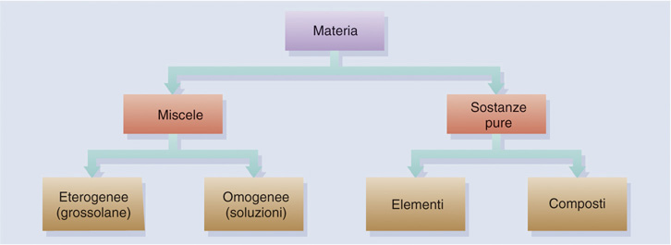
La chimica studia composizione (struttura e proprietà) e trasformazioni della materia e l’energia scambiata durante queste trasformazioni
Classificazione della materia
La materia e’ tutto cio’ che possiede massa ed occupa spazio
Notes:
2

Slide 3
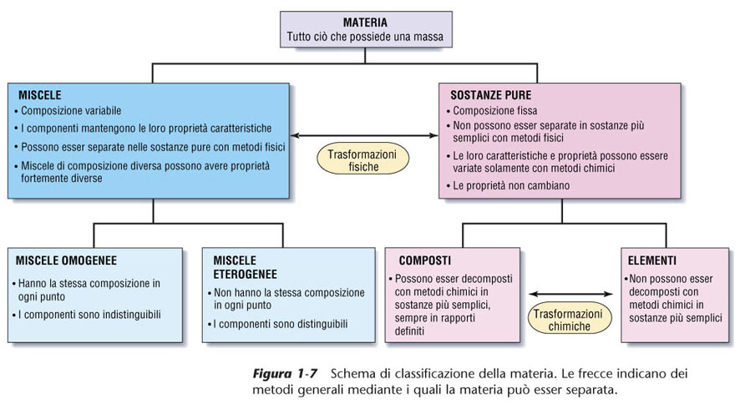
Figura 1-7 Schema di classificazione della materia.
Notes:
3

Slide 4
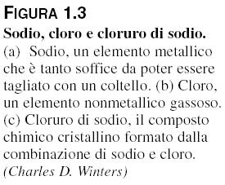
Sodio, cloro e cloruro di sodio
Sostanze pure
Notes:
4

Slide 5
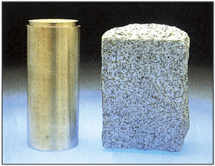
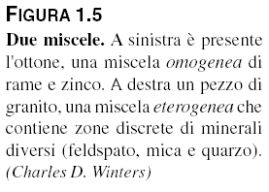
Due miscele
Miscele
Notes:
5

Slide 6
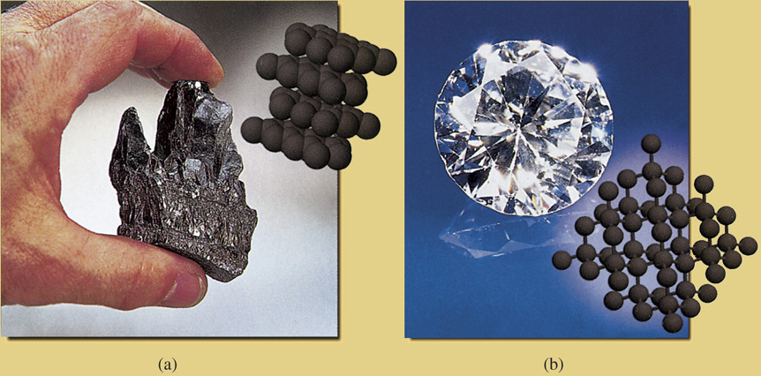
Due allotropi del carbonio
Notes:
6

Slide 7
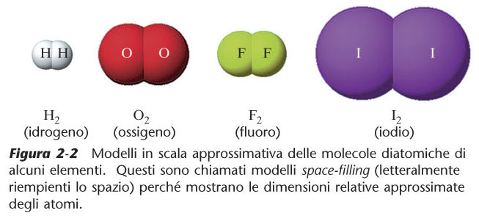
Figura 2-2 Modelli in scala approssimativa delle molecole diatomiche di alcuni elementi.
Rappresentazione di molecole allo stato elementare
Notes:
7

Slide 8
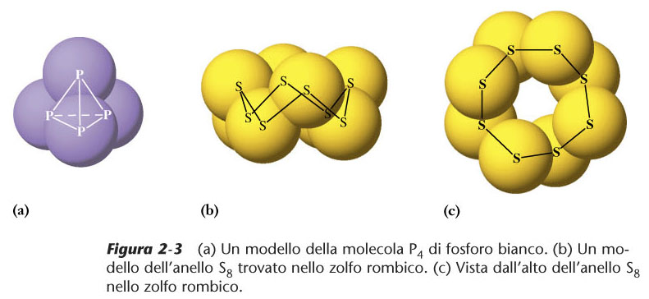
Rappresentazione di molecole allo stato elementare
Notes:
8

Slide 9
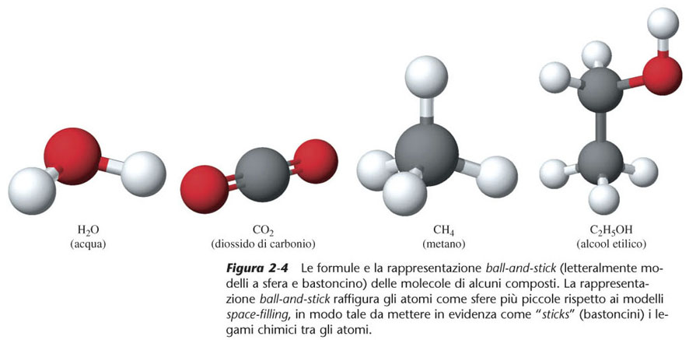
Notes:
9

Slide 10
Notes:
10

Slide 11
Legge di Lavoisier (1785)‏
In una trasformazione chimica la massa dei reagenti eguaglia la massa dei prodotti
Notes:
11

Slide 12
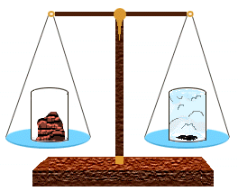
se consideriamo la combustione di un pezzo di legno, troviamo che la stessa massa iniziale si ritrova unendo alla massa della cenere la massa dei gas liberati durante la reazione stessa.

Slide 13
Alcuni aspetti della teoria atomica di Dalton
Elementi costituiti da minuscoli atomi
Gli atomi sono caratterizzati dalla loro massa; atomi di uno stesso elemento hanno stessa massa e stesse proprietà
In una reazione chimica nessun atomo si trasforma in un altro
I composti si formano dalla combinazione di 2 o più elementi e gli elementi si combinano secondo rapporti espressi da numeri interi e semplici
Quindi ogni elemento può entrare a fare parte un composto secondo multipli interi di una quantità piccola costante e indivisibile:
ATOMO
Notes:
13

Slide 15
Le molecole
Le molecole = aggregati discreti di atomi tenuti insieme da legami chimici
Sostanze elementari e composti rappresentati graficamente con
formule chimiche
Le formula chimica indica :
elementi presenti
rapporto con cui questi sono presenti (es. H₂O)‏
Notes:
15

Slide 16
Studiando masse di molecole allo stato gassoso e i rapporti tra diverse masse molecolari è stato definito il peso atomico:
varie quantità in peso di uno stesso elemento contenuto in sostanze diverse sono multipli interi di una stessa quantità chiamata peso atomico (PA)
I pesi molecolari e atomici sono pesi relativi e quindi adimensionali, in passato riferiti al peso dell’H posto uguale ad 1, attualmente riferita a 1/12 del peso del C isotopo 12.
Notes:
16

Slide 17
Numero di Avogadro N=6,022 .10²³

Slide 18
Notes:
18

Slide 19
Peso molecolare (PM)= somma pesi atomici dei diversi atomi della molecola
Mole =quantità di sostanza contenente un numero di Avogadro di particelle (6,022. 10²³)‏
Massa molare= massa in g di una mole (PA per gli atomi PM per le molecole)‏
Volume molare= volume occupato da una mole di gas (uguale per tutti nelle stesse condizioni di P e T)‏
Notes:
19

Slide 20
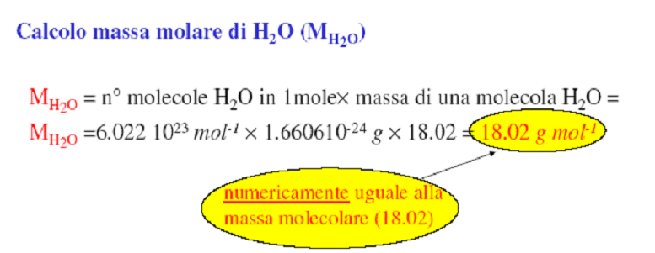
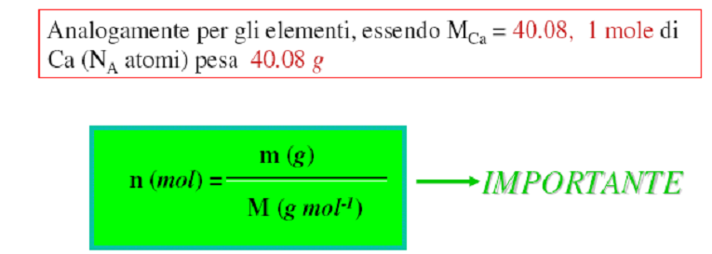

Slide 21
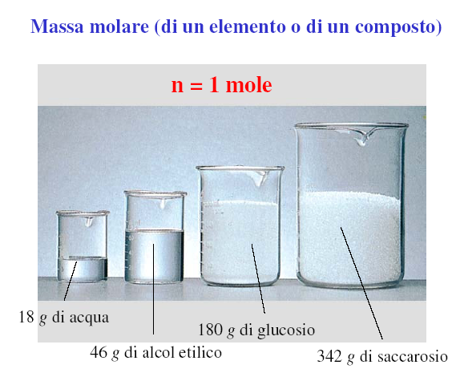
Notes:
21

Slide 22
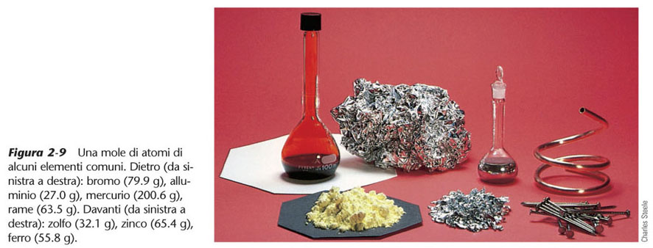
Notes:
22

Slide 23
Notes:
23

Slide 24
La materia costituita da atomi
atomo composto da:
-nucleo elettricamente carico positivamente
- un certo numero di elettroni, carichi negativamente ruotanti intorno. Il nucleo composto da
protoni, particelle cariche positivamente
neutroni particelle prive di carica. massa di un protone circa uguale alla massa del neutrone (1,67 10⁻²⁴g)
entrambi circa 2000 volte più pesanti di un elettrone (9,1 10⁻²⁸g).
per questo che sono gli elettroni che ruotano attorno al nucleo (molto più pesante) e non viceversa. Il nucleo è molto pesante e "concentrato" mentre gli elettroni sono molto leggeri e mobili.
Notes:
24

Slide 25
dimensioni effettive di un atomo
↓
determinate dall'estensione delle nubi di elettroni che ne circondano il nucleo centrale.
L'atomo di idrogeno ha soltanto un elettrone e le sue dimensioni sono di circa la metà di quelle dell'atomo di carbonio che comprende ben 6 elettroni.
Notes:
25

Slide 26
Raggio atomico~10⁻¹⁰m = 1 Å ; raggio nucleare ~10⁻¹⁴-10⁻¹⁵m
Proporzione: 100 m ad 1 mm
Atomo come un volume vuoto con un nucleo ad altissima densità (10¹⁴g/ml)‏
La materia, anche se appare densa e "dura", è in effetti praticamente vuota.
Il numero degli elettroni che ruotano attorno al nucleo eguaglia il numero dei protoni che costituiscono il nucleo.
un atomo è elettricamente neutro
Notes:
26

Slide 27
Se, facendo le proporzioni, consideriamo il nucleo grande come una mela, gli elettroni gli ruotano attorno ad una distanza pari a circa un chilometro. Questo fatto è di estrema importanza e, se in qualche modo, riuscissimo ad eliminare tutto questo spazio, riusciremmo a "compattare" tutta la massa in uno spazio molto piccolo raggiungendo densità enormi. Questo è ciò che succede nei buchi neri e nelle stelle di neutroni in cui tutta la enorme massa di una stella viene compattata in uno spazio di pochi chilometri cubi.
Notes:
27

Slide 28
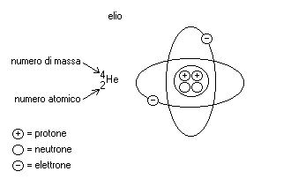
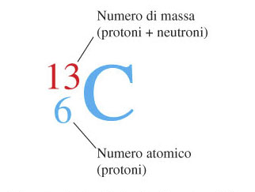
Ogni atomo è indicato da una sigla e da due numeri :
numero atomico (il numero dei protoni identico al numero degli elettroni) indicato in basso vicino al simbolo dell’elemento
numero di massa (il numero dei nucleoni, ovvero dei protoni e dei neutroni che costituiscono il nucleo) indicato in alto.
Notes:
28

Slide 29
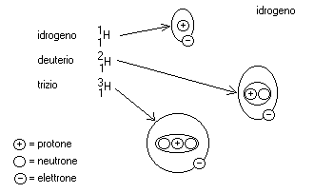
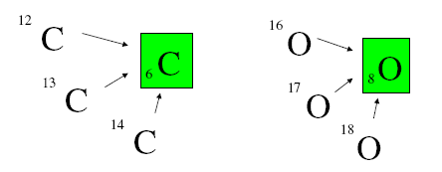
Isotopi→ atomi che hanno stesso numero atomico e diverso numero di massa ed hanno le stesse proprietà chimiche.
Solo una ventina di elementi stabili non presenta isotopi.
Esistono isotopi stabili e radioattivi (trasformazione spontanea in altri nuclei), le diverse quantità sono espresse come abbondanza %
Notes:
29

Slide 30
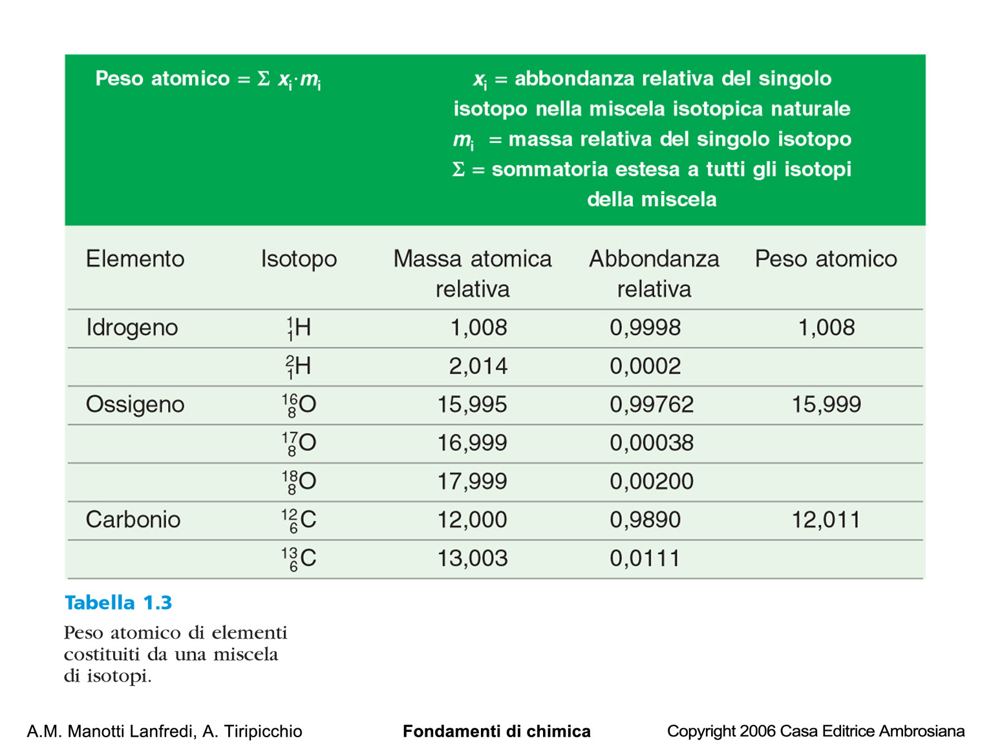
Notes:
30

Slide 31
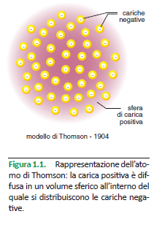
Teoria di Thompson
L´atomo è una sfera, in essa la carica positiva è distribuita uniformemente mentre gli elettroni si trovano dispersi all´interno della sfera come i semi in una anguria, la carica dell’atomo è globalmente neutra.
Notes:
31

Slide 32
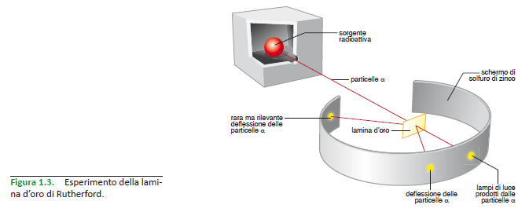
Esperimento di Rutherford
Dimostrò che il nucleo in una piccola regione di spazio contiene le cariche positive e intorno si muovono gli elettroni
Secondo la teoria cui gli atomi sono sfere permeabili neutre, ci si aspettava che le particelle alfa, dotate di alta energia, non avessero problemi a sfrecciare attraversando qualche atomo. Invece alcune particelle venivano deflesse e pochissime tornavano addirittura indietro.
Notes:
32

Slide 33
Un modello di nucleo centrale ed elettroni ruotanti su orbite esterne non poteva essere spiegato con le leggi della fisica classica.
Notes:
33

Slide 34
Molte informazioni sugli elettroni vengono dagli spettri di emissione atomica prodotti da atomi eccitati per effetto termico o elettrico.
Notes:
34

Slide 35
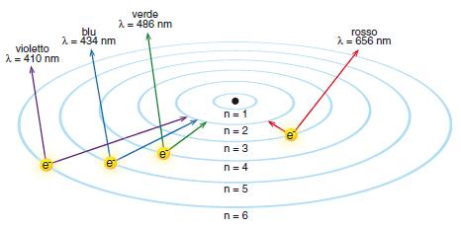
Bohr scrisse equazioni del moto dell’e⁻ per H secondo orbite circolari a raggi discreti ed E quantizzate (ogni orbita corrispondeva a un preciso livello energetico dell’elettrone).
Il modello di Bohr invece applicava la meccanica classica all´elettrone come se si trattasse di una pallina da tennis in moto.
Si dovette passare alla meccanica quantistica per spiegare e descrivere meglio il moto degli elettroni.
C’è una somiglianza tre le radiazioni elettromagnetiche e il movimento degli elettroni
Notes:
35

Slide 36
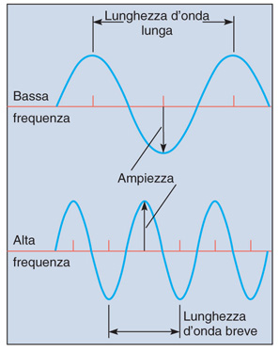
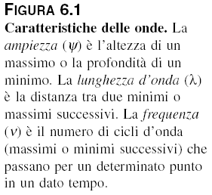
Caratteristiche delle onde
Notes:
36

Slide 37
Anche gli elettroni come le radiazioni elettromagnetiche hanno natura corpuscolare e ondulatoria
Ad ogni particella di massa m in movimento a velocità v è associata un´onda
λ= h/mv
Relazione di De Broglie
Tale relazione vale per tutta la materia ma è evidenziabile solo per le particelle microscopiche.
h costante di Plank è pari a 6,63x 10⁻³⁴kg m²/s
Notes:
37

Slide 38
Principio di indeterminazione di Heisemberg
È impossibile determinare esattamente, ad un dato istante, la posizione di una particella avente massa dell’ordine di grandezza di un elettrone e la sua velocità
Volendo osservare un elettrone attraverso una sorgente di luce che lo illumini, essa emetterebbe fotoni ad alta energia che, interagendo con gli elettroni, comporterebbero una deviazione dalla loro traiettoria e una variazione della loro velocità.
Utilizzando anche una sorgente di fotoni a bassa energia, non sarebbe possibile determinare la posizione dell'elettrone con sicurezza
Notes:
38

Slide 39
I risultati di Heisenberg e De Broglie:
il metodo con il quale sino ad allora era stato studiato l’atomo era inappropriato, ed aprono pertanto la strada alla meccanica ondulatoria.
L’equazione di Schroedinger basata sulla meccanica quantistica o ondulatoria:
È una funzione matematica Ψ che descrive il comportamento dell’e- considerandolo come un’onda. Il quadrato della funzione indica la probabilità che l´elettrone ha di trovarsi in un determinato volume unitario dello spazio.
Soluzione di Schroedinger del tipo Ψ_{n,l,m} (funzione d’onda) con tre numeri correlati tra loro detti numeri quantici.
Soluzione precisa solo per l’atomo di H
Notes:
39

Slide 40
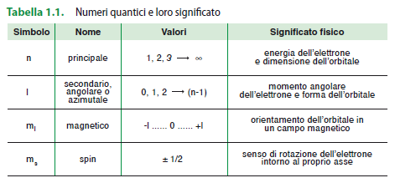

Slide 41
ORBITALE
È una funzione d´onda che rispetta le 3 restrizioni ed a cui sono stati assegnati valori plausibili per i 3 numeri quantici. Ogni orbitale è indicato con numero (corrispondente ad n) e una lettera (dipendente da l) e rappresenta la regione di spazio che racchiude 90-95% di probabilità di trovare e⁻.
GUSCIO o STRATO
È l´insieme degli orbitali aventi lo stesso numero quantico principale. n=1 strato K, n=2 strato L, n=3 strato M
Notes:
41

Slide 42
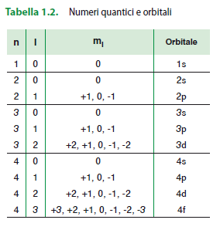

Slide 43
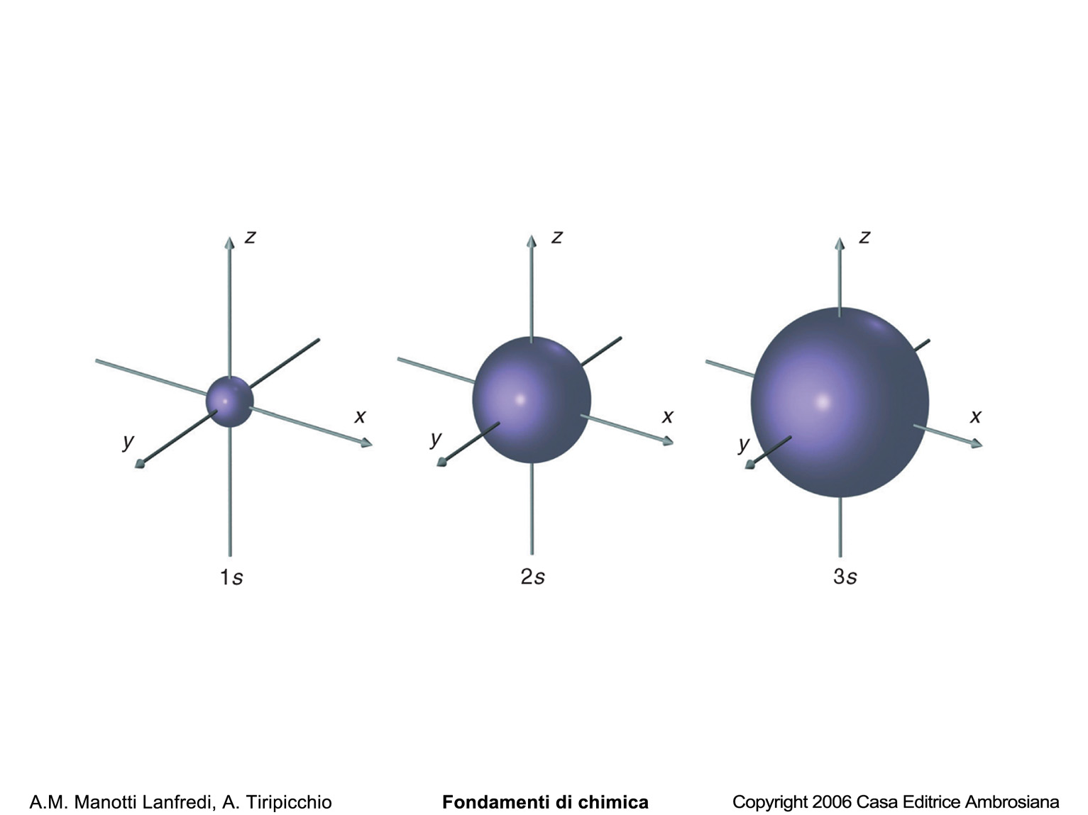
Dimenzione degli orbitali s
Notes:
43

Slide 44
Gli orbitali s e p.
Notes:
44

Slide 45
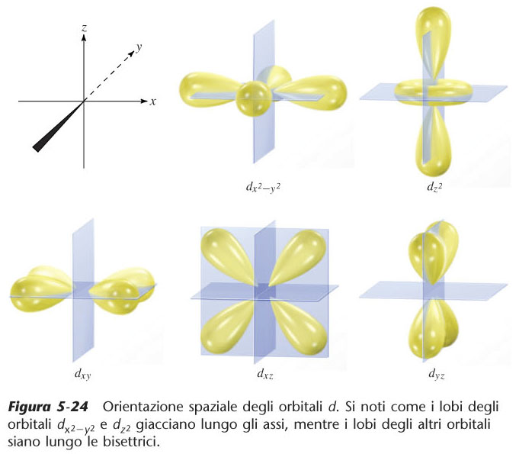
Notes:
45

Slide 46
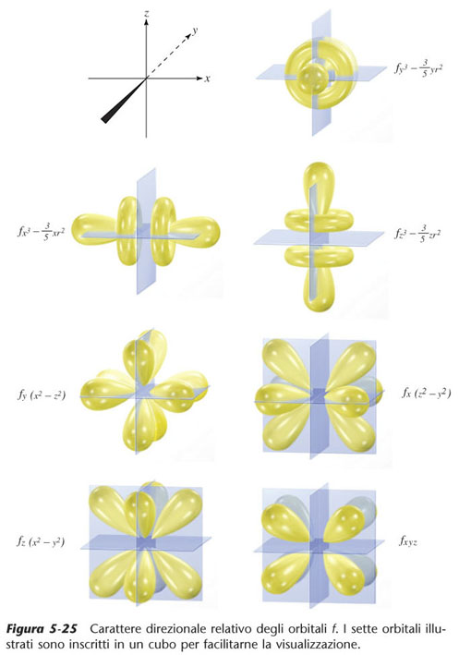
Notes:
46

Slide 47
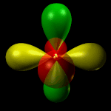
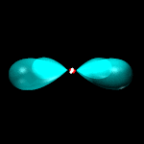
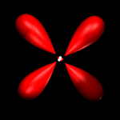
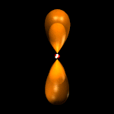
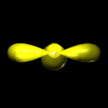
Orbitale s orbitali p
orbitaled_{yz}
Orbitale d_{xz}
Orbitale dx²-y²
Orbitale d_{z}²
Orbitale d_{xy}
Notes:
47

Slide 48
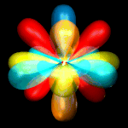
Nel complesso l'atomo dovrebbe apparire in questo modo
Notes:
48

Slide 49
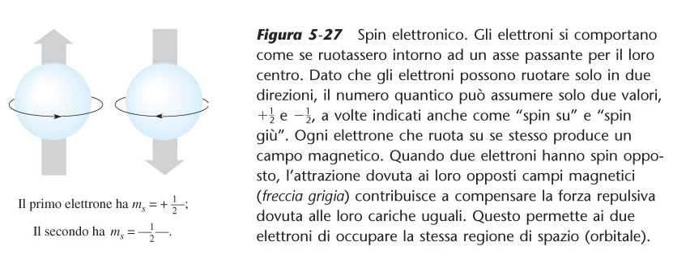
Numero quantico di spin
Notes:
49

Slide 50
Negli atomi polielettronici si applica una soluzione approssimata dell’equazione di Schrodinger
Negli atomi polielettronici  superfici limite degli orbitali + contratte perchè disposte più vicine al nucleo
All’aumentare del numero di elettroni  si abbassano i corrispondenti livelli energetici in modo differente per i diversi orbitali in funzione della carica nucleare, cioè del numero atomico.
Notes:
50

Slide 51
Principi regolano il riempimento degli orbitali atomici :
a) Il principio di esclusione di Pauli secondo il quale gli elettroni di un atomo non possono essere caratterizzati dagli stessi numeri quantici, pertanto ogni orbitale può accogliere al massimo 2 elettroni con spin antiparalleli.
b) il principio della massima molteplicità di Hund secondo il quale gli elettroni tendono a collocarsi con spin paralleli nel massimo di orbitali disponibili piuttosto che disporsi a 2 a 2 nel minimo numero di orbitali, il motivo è dovuto alla repulsione elettrostatica che rende la 1ª configurazione fattibile con energia minore. Questo naturalmente ha senso laddove si è in presenza di orbitali degeneri cioè con lo stesso livello energetico.
Notes:
51

Slide 52
Aufbau
◉
Inserimento a uno a uno degli e⁻ negli orbitali di E via via crescente tenendo conto dei due principi precedenti
◉
Si realizza così un sistema di minima energia chiamato
stato fondamentale di un atomo
Notes:
52

Slide 53
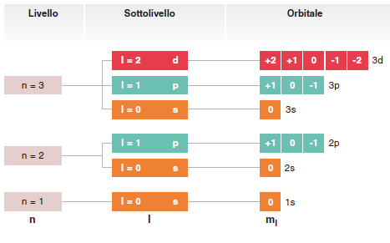
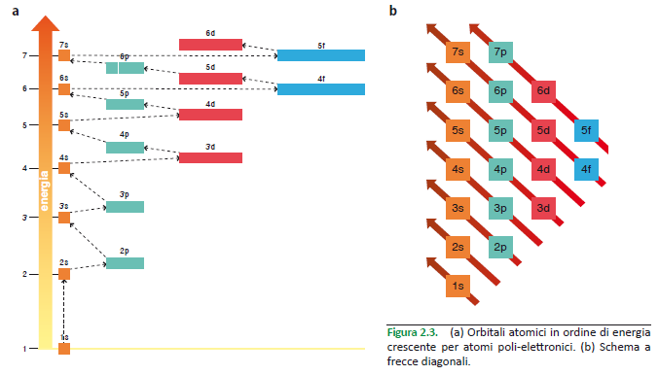
Notes:
53

Slide 54
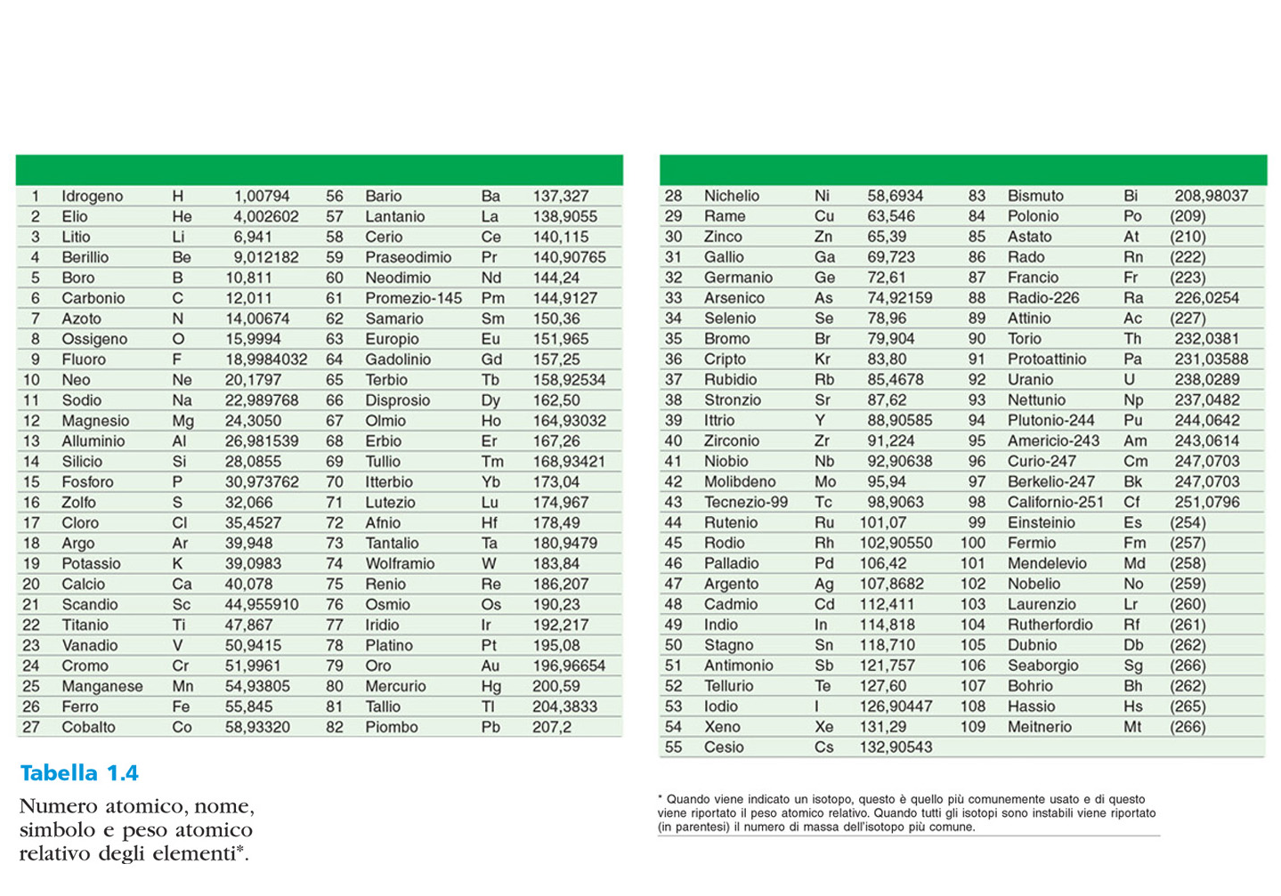
Notes:
54

Slide 55
I dieci elementi più abbondanti sulla crosta terrestre: Ossigeno, Silicio, Alluminio, Idrogeno, Sodio, Ferro, Magnesio, Calcio, Zolfo, Potassio, Titanio. Silicio, Ossigeno e Alluminio sono i costituenti fondamentali della crosta terrestre formando composti detti silicati
Elementi nel corpo umano: Idrogeno, Ossigeno, Carbonio, Azoto, Calcio, Zolfo, Fosforo, Sodio, Potassio, Cloro, Magnesio, Ferro, Zinco, Rame, Stagno, Manganese, Iodio, Molibdeno, Cobalto, Vanadio. Gli esseri viventi, uomo compreso, sono formati da composti del carbonio: proteine, zuccheri, grassi, acidi nucleici.
Notes:
55

Slide 56
Le proprietà degli elementi variano in funzione del loro NUMERO ATOMICO

Slide 59
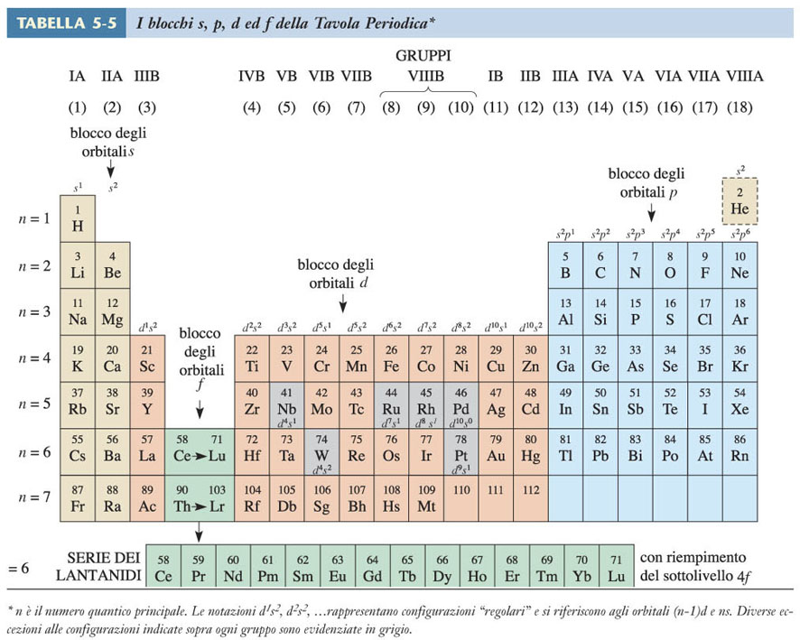
Elementi dei gruppi rappresentativi
Elementi di transizione
Notes:
59

Slide 60
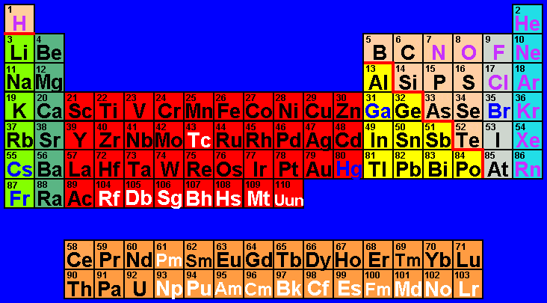
La linea rossa divide i metalli (in basso a sinistra) dai non metalli (in alto a destra)‏
Notes:
60

Slide 61
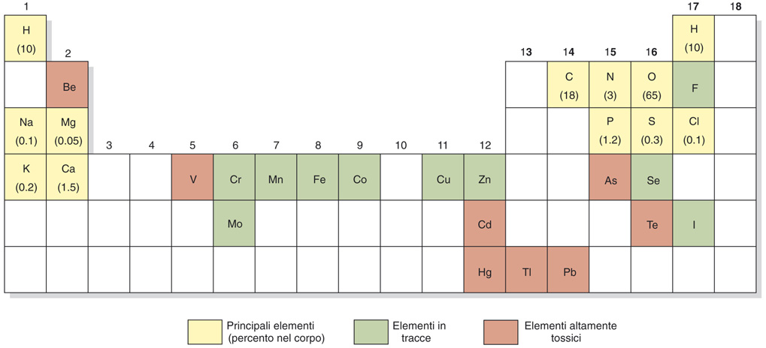
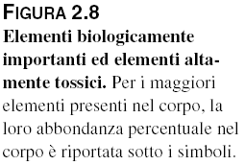
Elementi biologicamente importanti ed elementi altamente tossici
Notes:
61

Slide 62
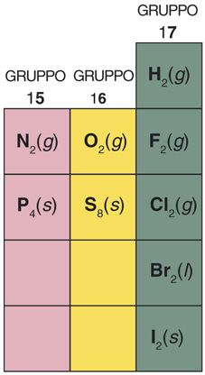
Elementi molecolari e loro stati fisici a T ambiente
Notes:
62

Slide 63
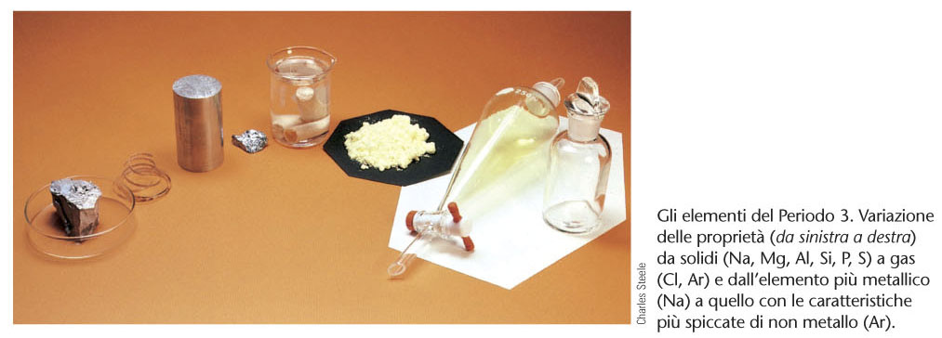
Variazione delle proprietà degli elementi lungo un periodo
Notes:
63

Slide 64
Proprietà periodiche
Raggi atomici e raggi ionici
Energie di ionizzazione
Affinità elettronica
Elettronegatività
Notes:
64

Slide 65
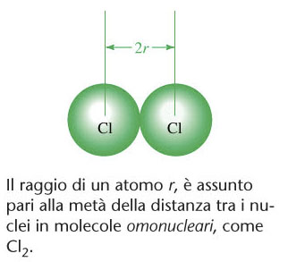
Notes:
65

Slide 66
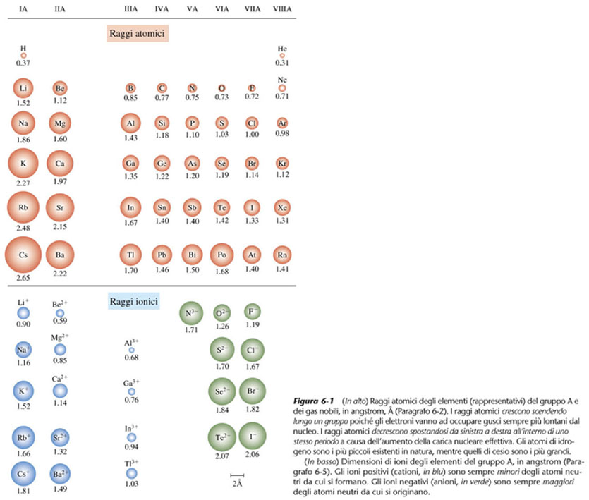
Notes:
66

Slide 67
Energia di ionizzazione (I)= energia de somministrare perché un atomo gassoso isolato perda un elettrone esterno dando uno ione positivo
Può esistere una prima (I₁) ed una seconda (I₂) energia di ionizzazione dove I₂> I₁
I valori + alti di I li hanno i gas nobili, i più bassi i metalli del primo gruppo, che colpiti da radiazioni luminose possono emettere e⁻
Affinità elettronica = energia liberata da un atomo neutro gassoso isolato quando acquista un elettrone dando uno ione negativo
Notes:
67

Slide 68
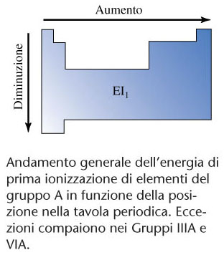
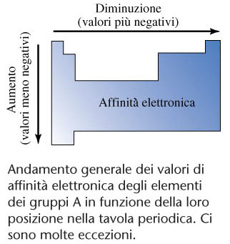
Notes:
68

Slide 69
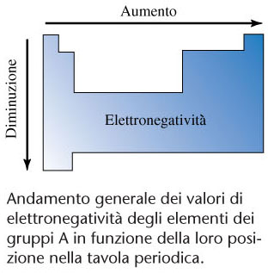
Elettronegatività
◉
Tendenza di una atomo di attirare verso se gli elettroni che condivide con un altro atomo a cui è legato
Notes:
69

Slide 70
Notes:
70

Slide 71
Notes:
71

